Slide 1


2023년 12월 14일 Study Meeting
논리오류와 지식 그래프
Logical Fallacy with Knowledge Graph
정지$원$
성균관대학교 인공지능학과
석사과정
jwjw9603@g.skku.edu

Slide 2
Influence of Graph Cyclic structure
Contents
01
Progress
진행 내용 overview
Paper review
Data Selection
Masking QA-pair
Examples
Discussion

Slide 3
Progress
진행 내용 overview
A closer Look at the Self-Verification abilities of Large Language Models in Logical Reasoning paper
문장의 논리적인 의미를 파악하는데 지식 그래프를 활용할 수 있을까?
Subgraph 생성 방법, 데이터 selection 방법
LOGIC 데이터에 ConceptNet을 적용시켜 QA-GNN 방식의 sub-graph를 생성
Masking 단어로 QA-pair생성
Triple 추출하기(예시)
Notes:
c

Slide 4
Progress
A closer Look at the Self-verification abilities of large language models in logical reasoning review
위 논문은 LLM의 logical reasoning을 제대로 이해하는지 파악하기 위해 최신 LLM에 대해서 성능 평가를 진행하였고, FALLACIES라는 데이터셋을 만들었다.
이 데이터셋은 크게 두 가지의 카테고리로 나뉘며, 각 카테고리는 하위 카테고리로 나뉜다. 두 카테고리는 formal, informal이다.
Formal : 24개 타입
Informal : 208개 타입
총 232개의 카테고리 중 각 카테고리에 해당하는 logical fallacy를 발생시키는 텍스트 10개와 logical fallacy를 해결한 텍스트로 이뤄져 총 4640개의 데이터로 이뤄져 있다.
Notes:
c

Slide 5
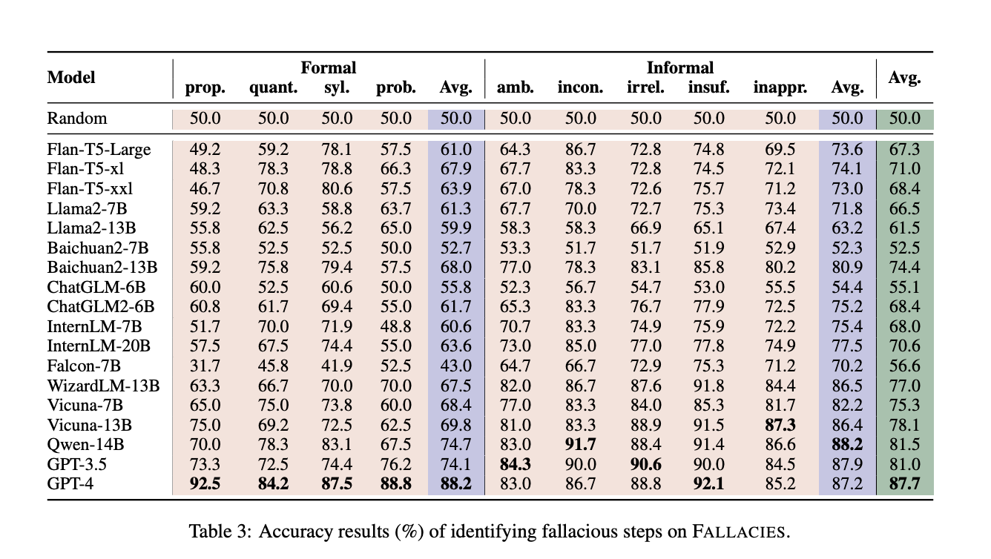
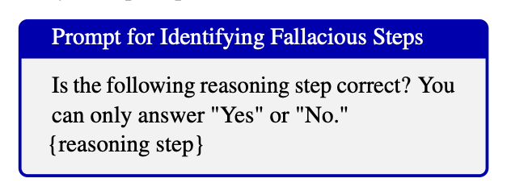
Progress
Paper review
Notes:
c

Slide 6
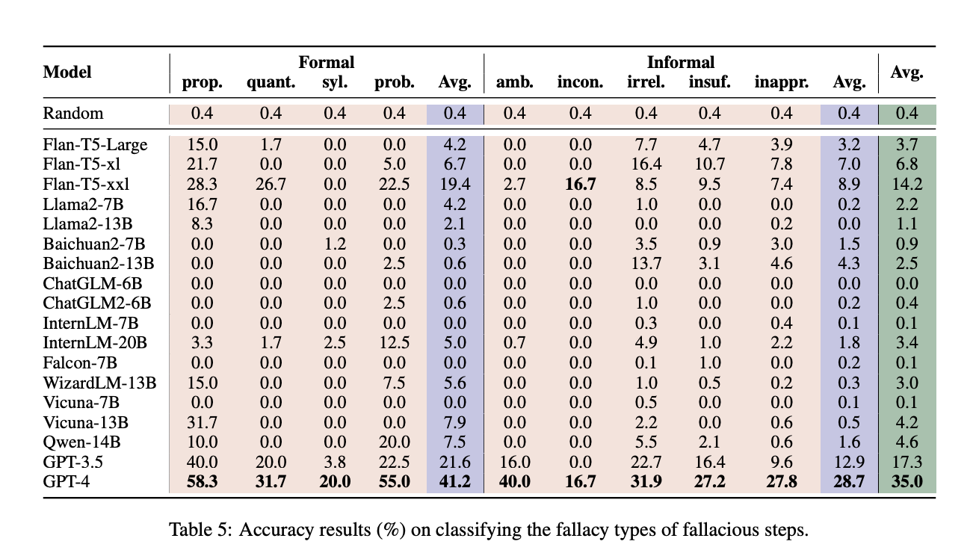
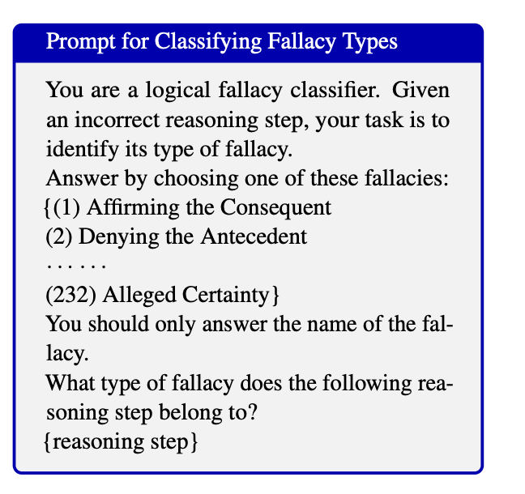
Progress
Paper review
Notes:
c

Slide 7
Progress
데이터 selection
LOGIC데이터의 masked_text에서 마스킹 단어를 찾는 과정은 수작업이 필요하다.
Coreference resolution을 진행해서 텍스트에서 같은 의미를 나타내는 엔티티를 찾는다.
Sentence-Bert를 통해 엔티티의 임베딩을 구한다.
엔티티 임베딩 간 코사인 유사도를 구한다.
일정 threshold를 넘는 엔티티를 매칭하고 마스킹을 진행한다.
위와 같은 과정을 거치다 보니, 마스킹 대상이 명사, 동사 등 단어 수준에 국한되지 않고, 어절 구, 대명사, be동사, 조동사와 같은 다양한 언어 요소가 포함될 수 있다.
또한, 코사인 유사도 기반으로 유사한 엔티티를 찾기 때문에 다른 단어들이 마스킹 될 수 있다. (e.g. my parents = I = MSK<0>) "When my parents talk to me about how important it is to learn a second language, I remind them they didn't learn another language.”
따라서, 마스킹이 단어(명사, 동사)로 이루어진 텍스트를 수작업으로 찾아야 한다.
그리고, ConceptNet이 LOGIC데이터에 어떤 영향을 줄지 살펴보기 위함이라 괜찮다.
Notes:
c

Slide 8
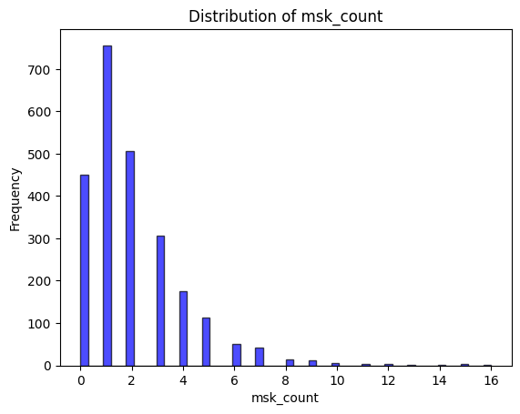
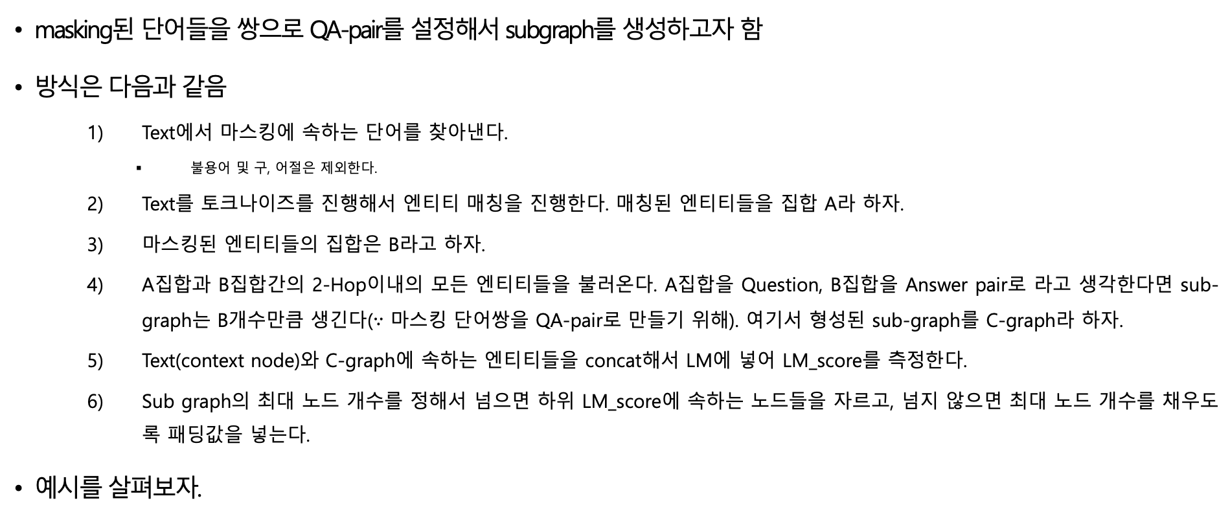
Progress
Masking QA-pair
masking된 단어들을 쌍으로 QA-pair를 설정해서 subgraph를 생성하고자 함
방식은 다음과 같음
Text에서 마스킹에 속하는 단어를 찾아낸다.
불용어 및 구, 어절은 제외한다.
Text를 토크나이즈를 진행해서 엔티티 매칭을 진행한다. 매칭된 엔티티들을 집합 A라 하자.
마스킹된 엔티티들의 집합은 B라고 하자.
A집합과 B집합간의 2-Hop이내의 모든 엔티티들을 불러온다. A집합을 Question, B집합을 Answer pair로 라고 생각한다면 sub-graph는 B개수만큼 생긴다($∵$ 마스킹 단어쌍을 QA-pair로 만들기 위해). 여기서 형성된 sub-graph를 C-graph라 하자.
Text(context node)와 C-graph에 속하는 엔티티들을 concat해서 LM에 넣어 LM_score를 측정한다.
Sub graph의 최대 노드 개수를 정해서 넘으면 하위 LM_score에 속하는 노드들을 자르고, 넘지 않으면 최대 노드 개수를 채우도록 패딩값을 넣는다.
예시를 살펴보자.
Notes:
c

Slide 9

Progress
Masking QA-pair
Original text : God exists because the Bible says so. The Bible is a reliable source because it is the word of God.
Masked text : MSK<0> exists because MSK<1> says so . MSK<1> is a reliable source because MSK<1> is the word of MSK<0> .
Masked token : MSK<0> : God, MSK<1> : Bible
Context node = God exists because the Bible says so. The Bible is a reliable source because it is the word of God. = original text
B={“god”, “bible”}
A1 = {"bible", "exist", "exists", "reliable", "reliable_source", "say", "says", "source", "word”}, B가 “god”일 때
A2 = {"exist", "exists", "god", "reliable", "reliable_source", "say", "says", "source", "word"}, B가 ”bible”일 때
{A1-B} +
Context node
{A2-B} +
Context node
Notes:
c

Slide 10
Progress
Faulty generalization(일반화의 오류)
"We can't allow students to be paid for their grade because next thing you know they'll expect to be paid just for waking up in the morning.”
"학생들에게 성적에 대한 돈을 주는 건 허용할 수 없어요. 왜냐하면 그러다가 아침에 일어나는 것에 대해서도 돈을 받을 것을 기대할지도 모르기 때문이에요.”
A1 = {"allow", "expect", "grade", "know", "morning", "next", "paid", "pay", "students", "thing", "wake", "waking”}, B = {“student”}
A2 = {"allow", "expect", "grade", "know", "morning", "next", "paid", "student", "students", "thing", "wake", "waking"}, B = {“pay”}
Notes:
c

Slide 11
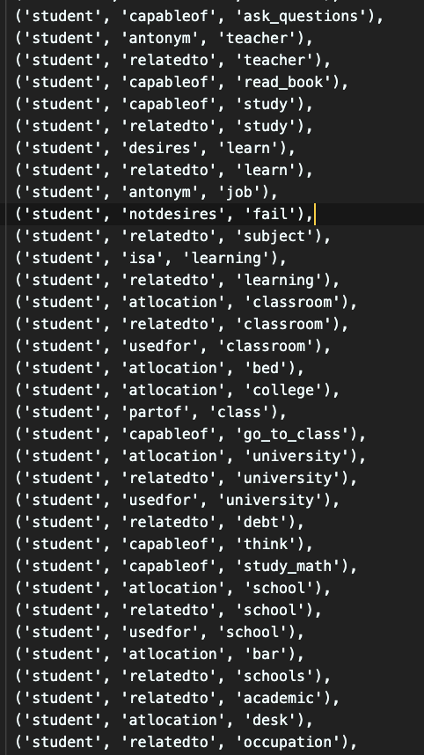
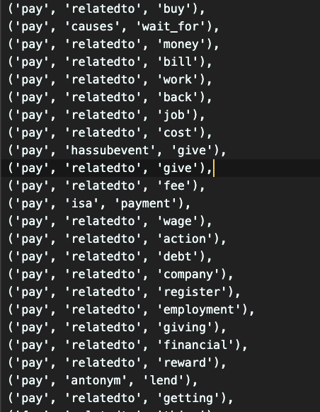
Progress
Faulty generalization(일반화의 오류)
"We can't allow students to be paid for their grade because next thing you know they'll expect to be paid just for waking up in the morning.”
A1 = {"allow", "expect", "grade", "know", "morning", "next", "paid", "pay", "students", "thing", "wake", "waking”}, B = {“student”}
A2 = {"allow", "expect", "grade", "know", "morning", "next", "paid", "student", "students", "thing", "wake", "waking"}, B = {“pay”}
학생의 성적과 페이간의 관계 파악
Notes:
c

Slide 12
Progress
False causality(잘못된 인과관계)
"Every time I go to sleep, the sun goes down. Therefore, my sleeping causes the sun to set.”
“매번 내가 잠자리에 들면 해가 지는데, 그래서 내가 자는 것이 해가 지도록 하는 원인이라고 생각해.”
A1 = {"cause", "causes", "every", "every_time", "go", "goes", "set", "sun", "therefore", "time"}, B = {“sleep”}
A2 = {"cause", "causes", "every", "every_time", "go", "goes", "set", "sleep", "therefore", "time"}, B = {”sun”}
Notes:
c

Slide 13
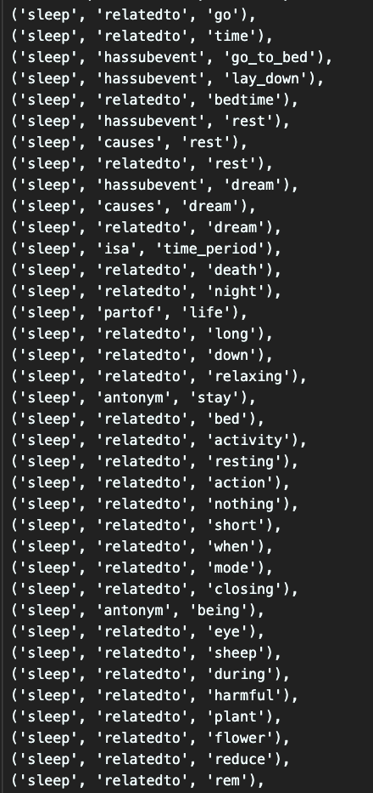
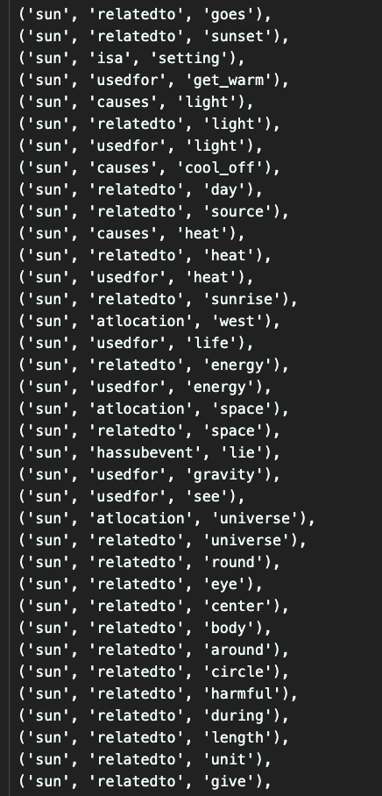
Progress
False causality(잘못된 인과관계)
"Every time I go to sleep, the sun goes down. Therefore, my sleeping causes the sun to set.”
A1 = {"cause", "causes", "every", "every_time", "go", "goes", "set", "sun", "therefore", "time"}, B = {“sleep”}
A2 = {"cause", "causes", "every", "every_time", "go", "goes", "set", "sleep", "therefore", "time"}, B = {”sun”}
수면과 해의 움직임 사이의 실제 원인과 결과를 이해
Notes:
c

Slide 14
Progress
Circular reasoning(순환 논법)
"God exists because the Bible says so. The Bible is a reliable source because it is the word of God.”
“하나님이 존재하는 이유는 성경에 기록되어 있기 때문이야. 성경은 하나님의 말씀이기 때문에 신뢰할 수 있는 출처야.
A1 = {"bible", "exist", "exists", "reliable", "reliable_source", "say", "says", "source", "word”}, B = {“god”}
A2 = {"exist", "exists", "god", "reliable", "reliable_source", "say", "says", "source", "word”}, B = {”bible”}
Notes:
c

Slide 15
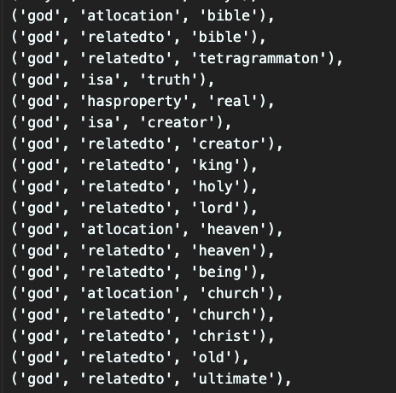
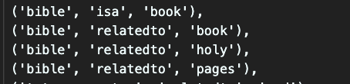
Progress
Circular reasoning(순환 논법)
" God exists because the Bible says so. The Bible is a reliable source because it is the word of God.”
A1 = {"bible", "exist", "exists", "reliable", "reliable_source", "say", "says", "source", "word”}, B = {“god”}
A2 = {"exist", "exists", "god", "reliable", "reliable_source", "say", "says", "source", "word”}, B = {”bible”}
종교적인 텍스트 이외의 자연 현상, 철학적인 논의, 과학적인 연구 결과 등 다양한 영역에서 나온 정보를 통해 하나님의 존재를 논리적으로 논증
Notes:
c

Slide 16
Progress
Discussion
LOGIC데이터를 보면 원인(전제), 결과(가설)로 문장이 구성 되어있다. 전제가 어떻게 결론을 뒷받침 하느냐에 따라 논리 오류의 종류가 정해진다. 즉, 전제와 결론 간의 관계에 따라 논리적 결함이 발생할 수 있다.
전제에서 핵심이 되는 keyword와 결론 keyword 간의 인과관계를 파악하고 해결하면 logical fallacy를 탈출할 수 있다.
External Knowledge를 활용하여 전제를 보충해 준다면? -> How?
Notes:
c

